Slide 1



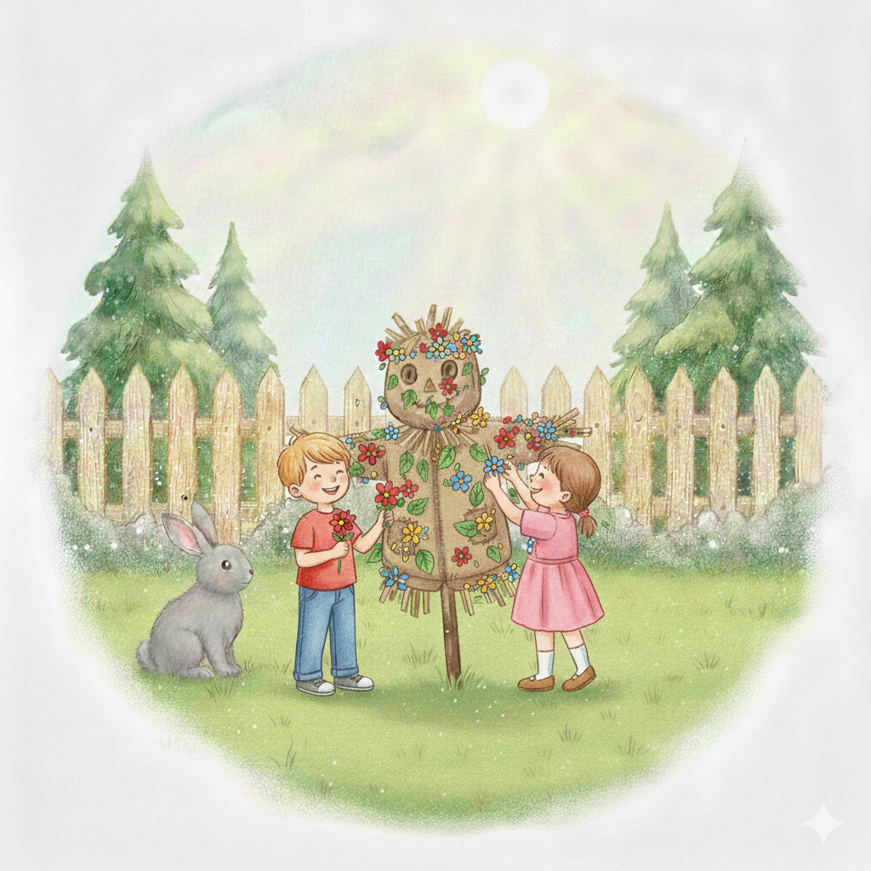
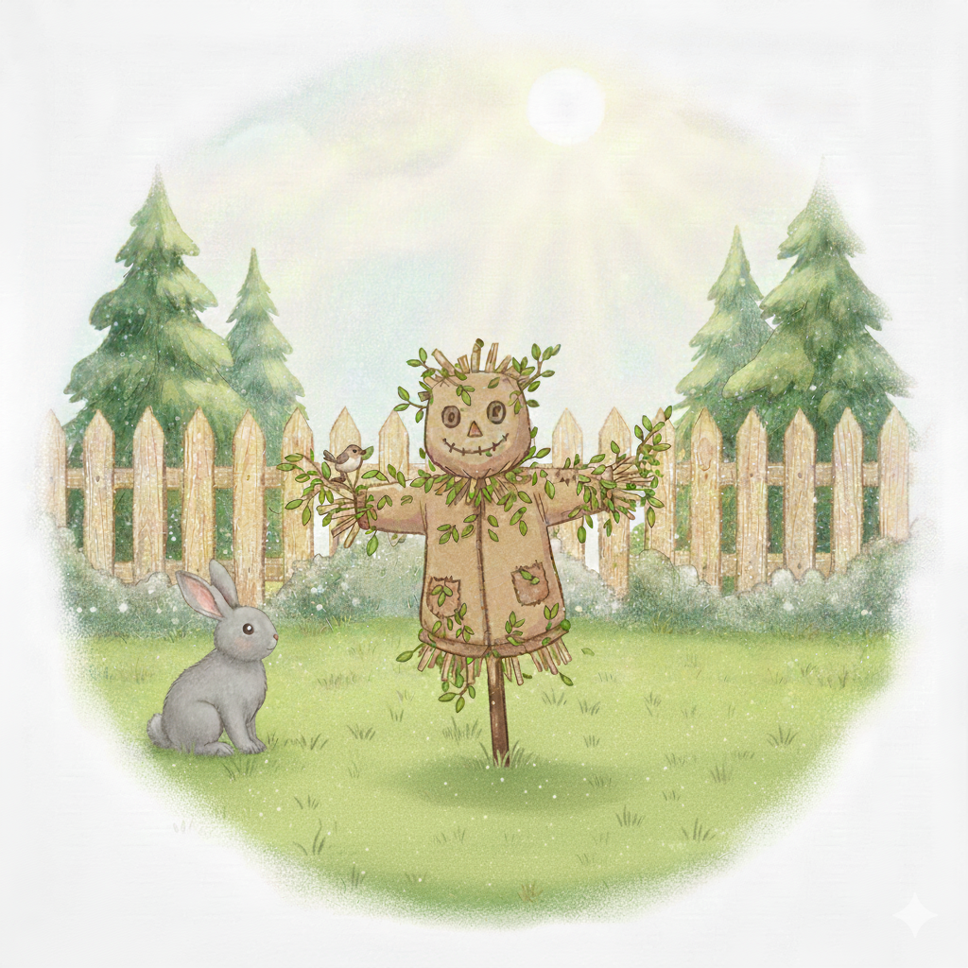
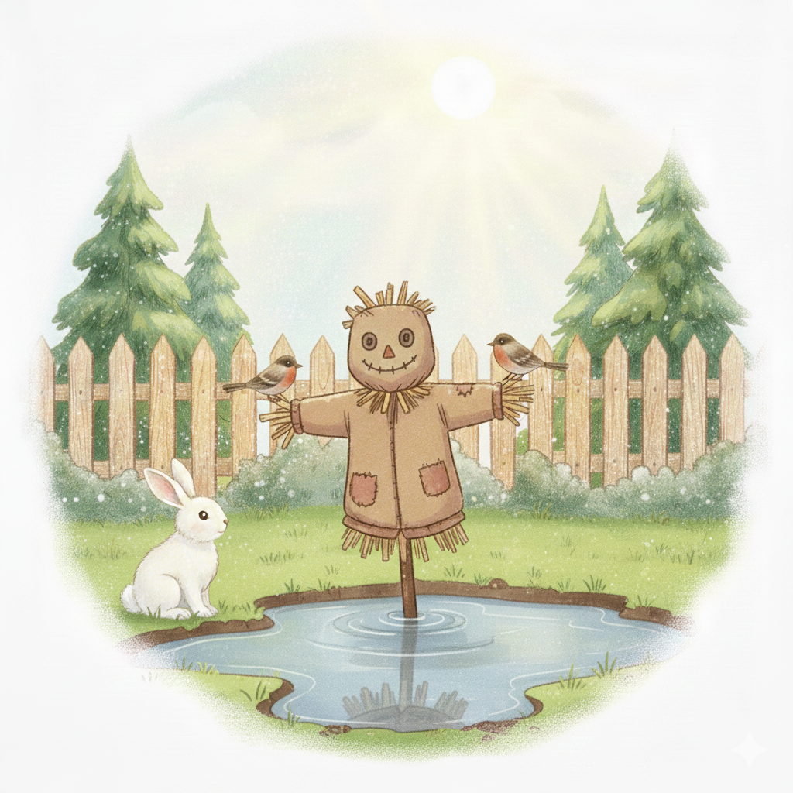
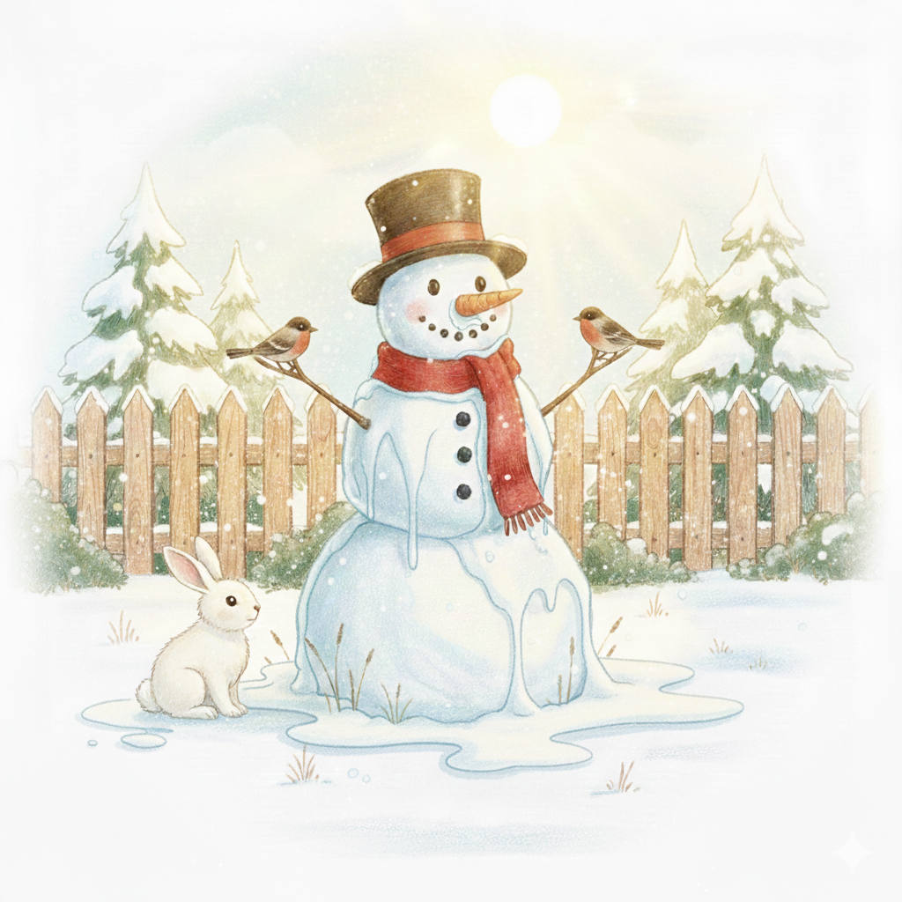
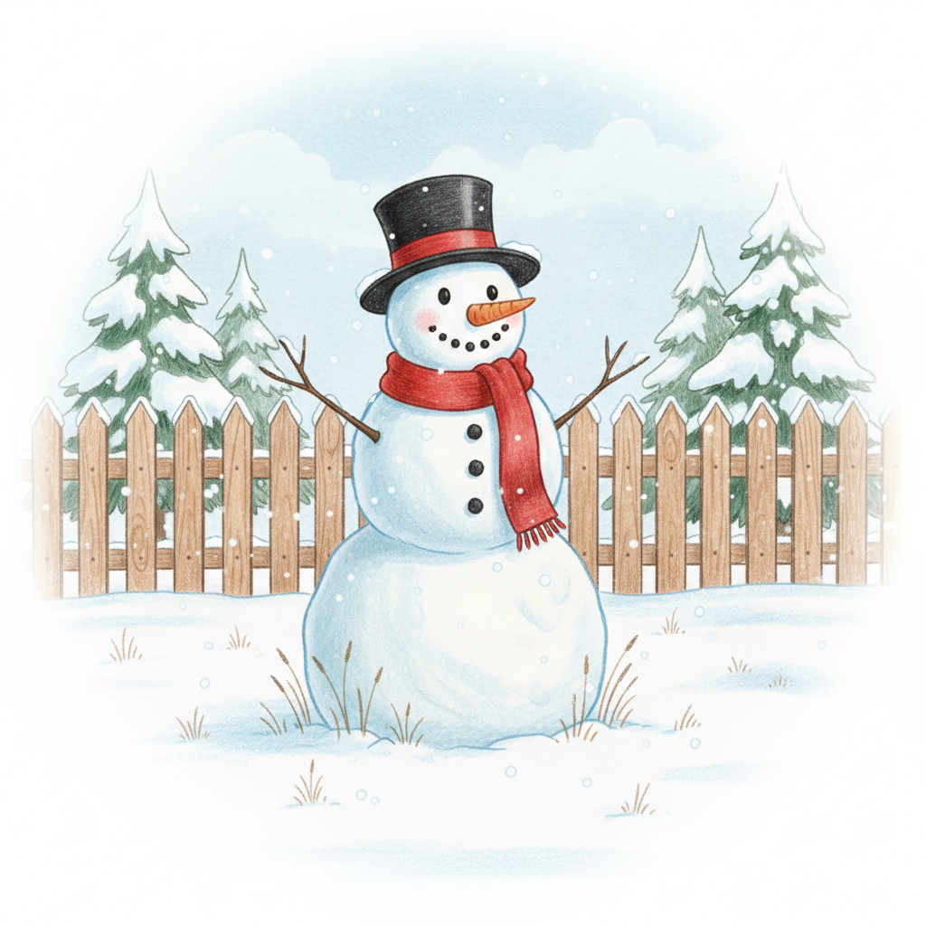
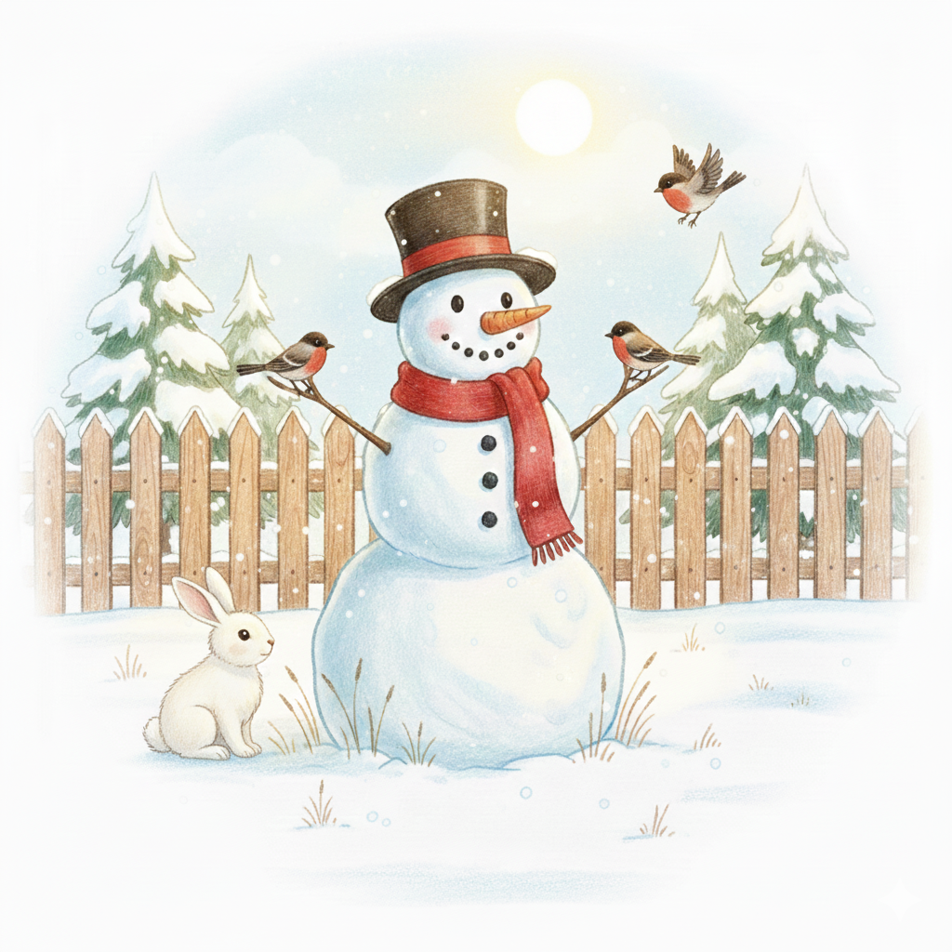
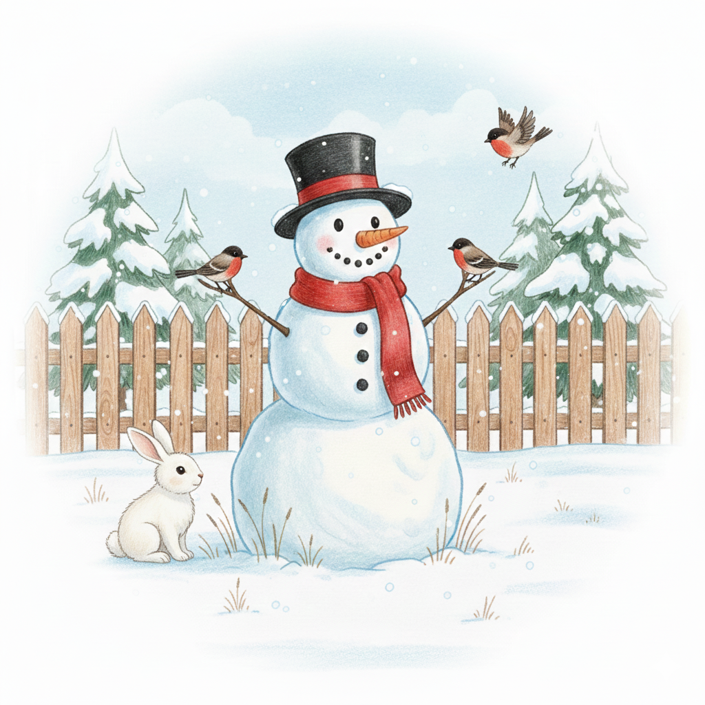


Высохла лужа. Зайчик поменял шубку, а пугало покрылось листочками.
Внутри снеговика оказалось чучело.
Во дворе стоит снеговик.
К нему прибегает заяц и прилетают снегири.
Наступила весна. Солнышко пригрело.
Снеговик начал таять.
Дети украсили чучело цветами.

